Slide 1


Kiberxavfsizlik Asoslari
Asosiy Tushunchalar va Tahdidlar
Presented by: [Your Name]

Slide 2
Kiberxavfsizlik Tarixi
Evolyutsiya va Zamonaviy Holat
Kiberxavfsizlik tarixi dastlabki viruslardan boshlab, internetning rivojlanishi bilan oshgan xavflar va bugungi kunda mavjud bo'lgan zamonaviy tahdidlar haqida muhim ma'lumotlarni o'z ichiga oladi.

Slide 3

Asosiy Tahdid Turlari
01
Malware
Malware includes malicious software designed to disrupt, damage, or gain unauthorized access to computer systems.
02
Phishing
Phishing attacks use deceptive emails and websites to trick users into revealing sensitive information like passwords.
03
DDoS Hujumlari
DDoS attacks overwhelm a network with traffic, causing service disruptions and making resources unavailable to users.

Slide 4

Malware Turlari
01
Viruslar
Viruslar o'z-o'zidan ko'payadi va boshqa dasturlarni zararli usulda o'zgartirishi mumkin.
02
Troyanlar
Troyanlar foydalanuvchilarni aldaydi, ularga zarar yetkazmasdan avvalo foydali ko'rinishda bo'ladi.
03
Wormlar
Wormlar tarmoqlar orqali tarqaladi va tizimlar o'rtasida mustaqil tarzda ko'payadi.

Slide 5

Phishing Hujumlari
Aldash Usullari va Tanib Olish haqida ma'lumot
Phishing hujumlari foydalanuvchilarni aldatish orqali ma'lumotlarni o'g'irlash maqsadida amalga oshiriladi.

Slide 6

Parol Xavfsizligi
Kuchli parollar va 2FA
Kuchli parol qoidalari
Ikki bosqichli autentifikatsiya
Parol menejerlaridan foydalanish

Slide 7
Tarmoq Xavfsizligi: Firewall va VPN
Firewallning Ahmiyati
VPNning Foydalari
Firewalllar tarmoqni tashqi tahdidlardan himoya qilish uchun muhim vositalardir, ular kiruvchi va chiquvchi trafikni nazorat qiladi hamda noto'g'ri kirishlarni bloklaydi.
VPN (Virtual Private Network) internetda ma'lumotlarni shifrlash va xavfsiz ulanishni ta'minlaydi, bu esa foydalanuvchilarga xavfsiz internet tajribasini taqdim etadi.

Slide 8


Ma'lumotlarni Himoya Qilish
Shifrlash va zaxira nusxalarining ahamiyati

Slide 9

Ijtimoiy Muhandislik
Manipulyatsiya va himoyalanish usullari kiberxavfsizlikda muhim ahamiyatga ega
Ijtimoiy muhandislik xavfli manipulyatsiya usullarini o'z ichiga oladi, himoyalanish usullari esa muhimdir.

Slide 10

Korporativ Kiberxavfsizlik
Siyosatlar va Tayyorgarlik
Xavfsizlik siyosatlari
Xodimlarni o'qitish
Hodisalarga javob berish

Slide 11
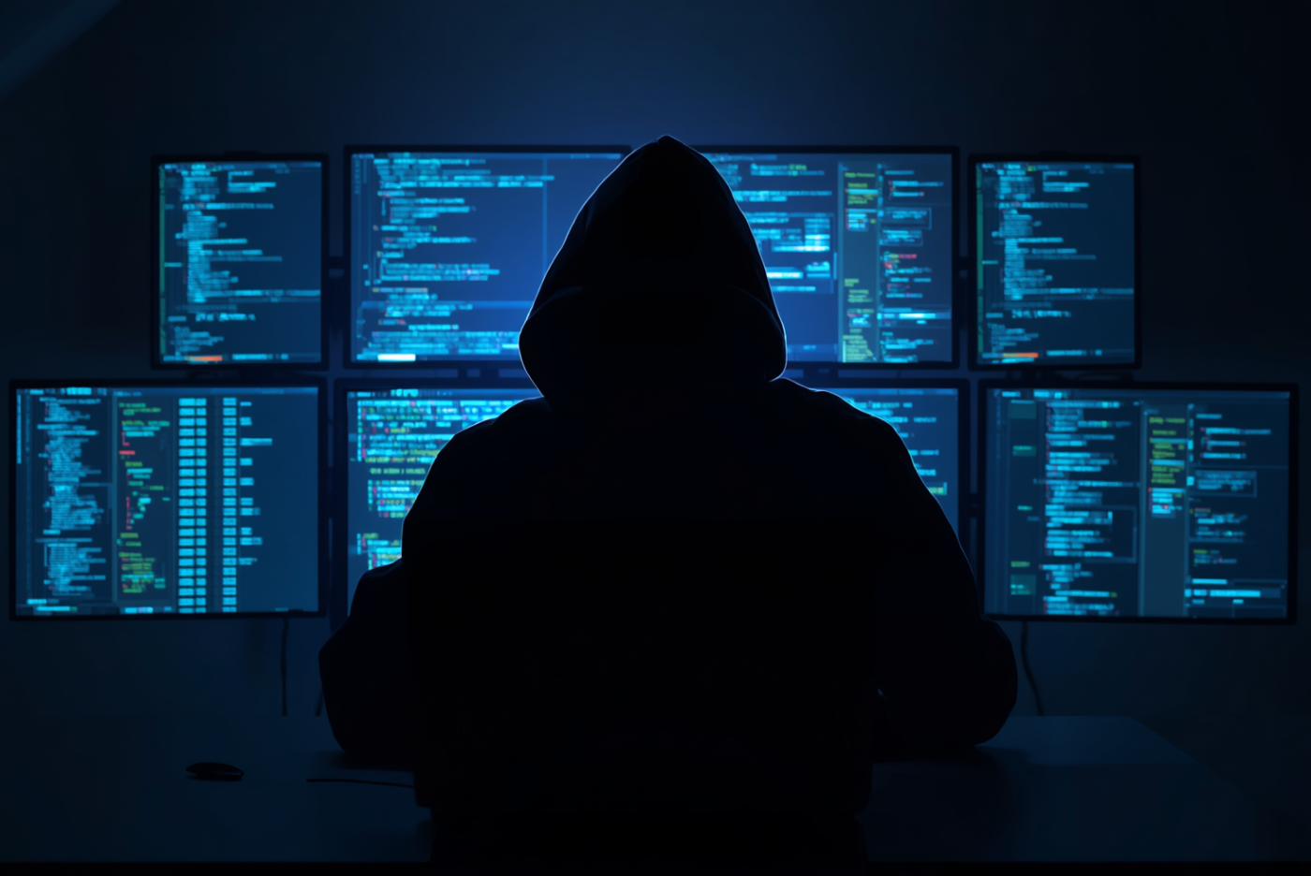
Kiberxavfsizlik Kasblari
01
Ethical Hacker
Ethical hackers identify vulnerabilities in systems, helping organizations strengthen security measures and prevent data breaches effectively.
02
Penetration Tester
Penetration testers simulate attacks to evaluate system security, providing valuable insights that guide improvements and protect sensitive information.
03
Security Certifications
Certifications like CEH, CISSP, and CompTIA Security validate expertise in cybersecurity, enhancing career prospects and demonstrating professional competence.

Slide 12
Xulosa va Tavsiyalar
Keyingi Qadamlar va Resurslar
Kiberxavfsizlikda muvaffaqiyat uchun doimiy organish zarur. O'qish resurslari, amaliy mashg'ulotlar va sertifikatlar orqali o'z mahoratingizni oshirishingiz mumkin. Harakatlaringizni rejalashtiring va yangiliklardan xabardor bo'ling.

Slide 13

Get in Touch
Email
hello@reallygreatsite.com
Social
@reallygreatsite
Phone
123-456-7890

